Slide 1
TUGAS PEMROGRAMAN DASAR
DIBUAT OLEH:
NAMA: MAULANA HAFIZ RITONGA
PRODI: KECERDASAN BUATAN
NPM : 2514377001

Slide 2
Soal Latihan
1.Menghitung Luas Segitiga
Buatlah algoritma dan Psedocode untuk menghitung luas segitiga dengan rumus: luas=(alasxtinggi) / 2
Algoritma Menghitung Luas Segitga
Pseudocode Menghitung Luas Segitiga
1.Mulai
2.Input Nilai Alas
3.Input Nilai Tinggi
4.Hitung Luas= Alas x Tinggi / 2
5.Tampilkan Hasil Luas
6.Selesai
Deklarasi:
Real alas,tinggi,luas
Algoritma:
output “masukan nilai alas:”
input alas
output “masukan nilai tinggi:”
input tinggi
Luas=(alas*tinggi)/2
output “luas segitiga adalah:” , luas

Slide 3
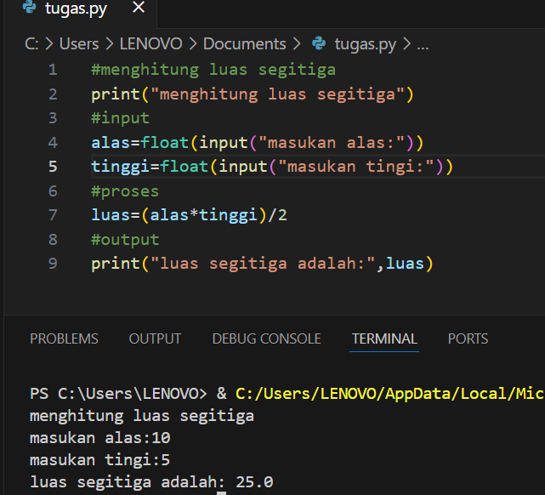
Implementasi Program (Python)

Slide 4
2.Bilangan Positif,Negatif,atau Nol
Buatlah Algoritma dan Pseudocode untuk menentukan apakah sebuah bilangan yang diinput adalah positif,negatif,atau nol
Algoritma Menentukan Nilai Positif,Negatif,Atau Nol
Pseudocode untuk menentukan nilai positif,negatif,atau nol
1.Mulai
2.Input Bilangan
3.Jika Bilangan >0 maka tampilkan positif
4.Jika Bilangan <0 maka tampilkan negatif
5.Jika tidak tampilkan nol
6.Selesai
Deklarasi:
Angka
Algoritma:
Output “masukan sebuah bilangan”
Input angka
Jika angka > 0 maka
output “bilangan positif”
Jika angka < 0 maka
Output “bilangan negatif”
Jika tidak
Output “bilangan nol”

Slide 5
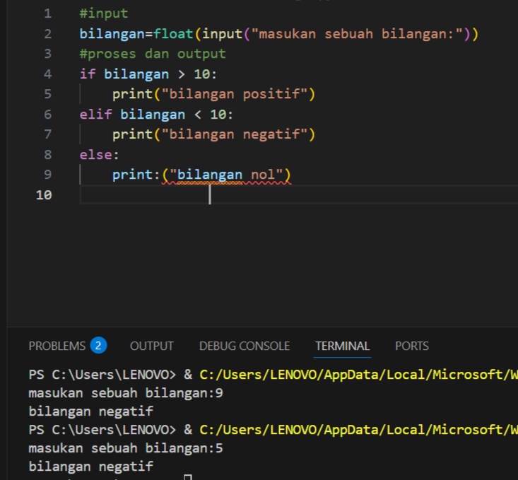
Implementasi Program(Python)

Slide 6
THANK YOU
FOR YOUR ATTENTION

